Slide 1

7일차
김연홍(k3701@x-lution.com)

Slide 2

5장. 논리적 데이터베이스 모델링
1. 특수한 경우의 엔티티 모델링
1-1. 슈퍼 타입 엔티티 / 서브 타입 엔티티
1-2. 재귀적 관계
6장. 물리적 데이터베이스 모델링
1. 물리적 데이터베이스 모델링 소개
2. 인덱스(INDEX)
2-1. 인덱스에 대한 정의
2-2. 인덱스 정의를 위해 알아두어야 할 사항
2-2-1. 데이터 저장 단위 2-2-2. 인덱스의 구조
2-2-3. 데이터 검색 방법 2-2-4. 데이터 검색 유형
3. 인덱스의 유형과 특성
3-1. 클러스터드 인덱스(Clustered Index)
3-2. 넌 클러스터드 인덱스(Non Clustered Index)

Slide 3
5장. 논리적 데이터베이스 모델링
1. 특수한 경우의 모델링
1-1. 상위 실체와 하위실체(Super Type과 Sub Type Entity)
: 실체는 상호 배타적인 2개 이상의 실체로 분할될 수 있다.
두 실체는 상호 공통의 속성이나 관계를 갖을 수 있다.
하위실체는 상위실체의 속성,관계,기능을 암시적으로 포함한다.
사원
사번 (P.K)
이름
공통 속성
주소
전화번호
정규직
정규직 사원의 고유속성
연봉
임시직
월급
임시직 사원의 고유 속성
수당

Slide 4
사원
사원번호
이름
주소
전화번호
회원구분
정규직사원
임시직사원
사원번호
사원번호
연봉
월급
수당

Slide 5
1-2. 재귀적 관계
: 자기 자신과 관계를 맺음으로 해서 각 레코드 간의 관계를 정의한다.
예제 1. 감독자 사번
테이블 명 : 사원
컬럼 명 | 사번 | 이름 | 주소 | 입사일자 | 퇴사일자 | 봉급 | 감독자사번
키 형태 | PK |  |  |  |  |  | FK
테이블 명 : 사원
컬럼 명 | 사번 | 이름 | 주소 | … | 감독자사번
키 형태 | PK |  |  |  | FK
견본 데이터 | 1 | 홍길동 | 서울 |  | NULL
 | 2 | 박찬호 | 대구 |  | 1
 | 3 | 박세리 | 부산 |  | 2
 | 4 | 선동렬 | 광주 |  | 1

Slide 6
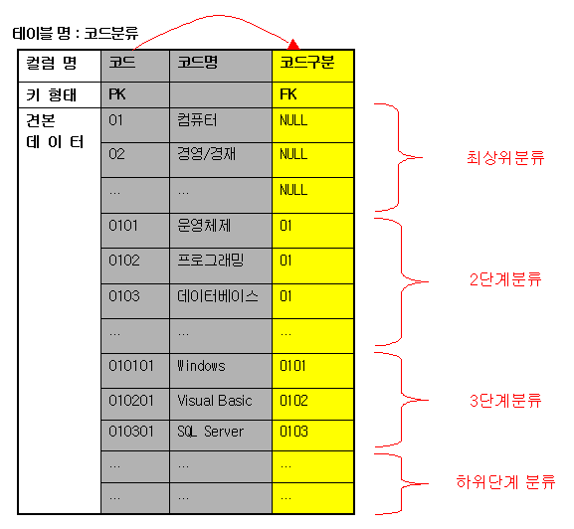
예제 2. 상품 분류 체계

Slide 7
예제 3. 계층형 계시판
계시판
컬럼 명 | 번호 | 제목 | 내용 | 작성자 | E-mail | 상위레코드번호
키 형태 | PK

Slide 8
6장. 물리적 데이터베이스 모델링
1. 물리적 데이터베이스 모델링 소개
: 논리 데이터베이스 구조로 부터 효율적이고 구현 가능한 물리적 구조의
데이터베이스 구조를 설계하는 것이다.
1-1. 물리적 데이터베이스 모델링 단계
1) 개발 DBMS선정
2) 컬럼의 데이터 타입과 사이즈 정의
3) 데이터 사용량 분석과 사용자들의 업무 프로세스 분석
4) 역 정규화
5) 각종 제약조건 정의
6) 인덱스, View, Stored Procedure, Trigger등 각종 Object 정의
7) 데이터베이스 생성

Slide 9
2. 인덱스
2-1. 인덱스에 대한 정의
: 인덱스란 데이터베이스 내의 테이블에서 원하는 데이터를 좀 더 빨리
찾아줄 수 있게끔 데이터의 위치 정보를 모아 놓은 데이터베이스 내의
개체(Object)이다.
인덱스는 항상 정렬된 상태를 유지한다.
2-2. 인덱스 정의를 위해 알아두어야 할 사항
2-2-1. 데이터 저장 단위
PAGE : 데이터베이스에 데이터가 저장되는 최소 단위를 PAGE라고
하며 하나의 페이지 크기는 8kb(8192byte)이다.
한 페이지에 데이터가 저장될 수 있는 최대 싸이즈는
8060byte이다.
DATA PAGE와 INDEX PAGE
EXTENT : 테이블이나 인덱스가 저장되기 위해 할당되는 단위이며 8
개의 PAGE가 모여 하나의 EXTENT가 된다.

Slide 10
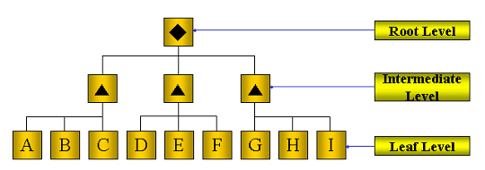
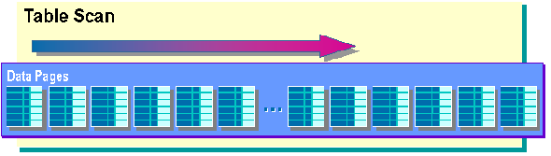
2-2-2. 인덱스의 구조
2-2-3. 데이터 검색 방법

Slide 11
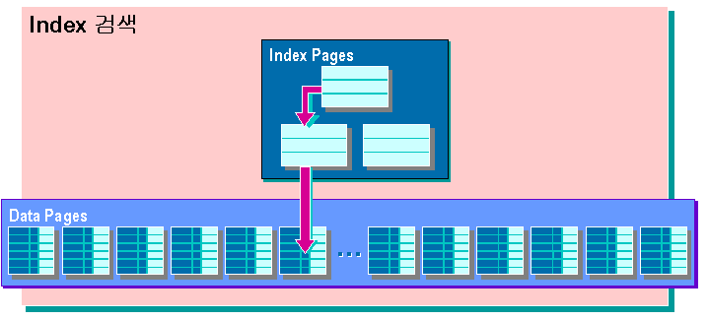
2-2-4. 데이터 검색 유형
Point Query : 질의한 결과가 하나 혹은 없는 경우의 질의 유형.
Range Query : 질의한 결과가 여러 개의 결과를 나타내는 경우의 질
의 유형.
SELECT * FROM 일기장 WHERE 날짜 = ‘2002-01-01’
SELECT * FROM 판매 WHERE 날짜 = ‘2002-01-01’
Covered Query : 조회의 조건과 조회의 대상이 되는 컬럼이 모두 인
덱스로 구성된 경우의 질의

Slide 12
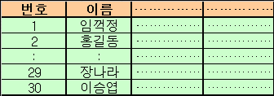
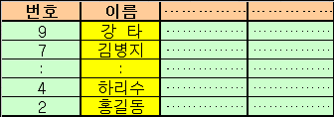
3. 인덱스의 유형과 특성
3-1. 클러스터드 인덱스(Clustered Index)
: 색인을 만들기 원하는 컬럼에 클러스터드 인덱스를 만들게 되면 기
본적으로 그 행(Index Key)을 기준으로 물리적으로 데이터를 정렬
(기본 오름차순, 내림차순)시킨다.
기본적으로 넌 클러스터드 인덱스보다 검색 속도가 빠르며 특히 범
위 조회 ( Range Query )를 할 경우 빠른 속도를 나타낸다.
한 테이블에 하나의 클러스터드 인덱스만 만들 수 있다.
기본키를 만들면 기본적으로 기본키에 클러스터드 인덱스가 만들어
진다.( 기본키에 넌 클러스터드 인덱스를 만들 수도 있다. )

Slide 13
이름 컬럼에 클러스터드 인덱스 적용
201
강 타 101
박신양 102
이종범 103
차범근 104
홍길동 105
101
102
103
104
105
9 강 타 ………
16 박신양………
5 이종범 ………
6 차범근 ………
2 홍길동 ………
7 김병지 ………
10 박세리 ………
14 이천수 ………
15 최용수 ………
8 김혜수 ………
3 박찬호 ………
1 임꺽정 ………
17 표행봉 ………
11 명세빈 ………
12 양동근 ………
13 차돌이 ………
4 하리수 ………

Slide 14
3-2. 넌 클러스터드 인덱스(Non Clustered Index)
: 인덱스를 만들기 원하는 필드에 넌 클러스터드 인덱스를 만들게 되면
데이터 페이지의 위치 정보를 인덱스로 구성하게 된다.
( 물리적인 데이터의 위치를 정렬하지 않는다.)
데이터 페이지 위에 인덱스 페이지가 위치하게 되며 기본적으로 클
러스터드 인덱스보다 검색 속도가 느리며 범위 조회(Range Query)
를 할 경우 거의 인덱스의 도움을 받을 수 없다.
한 테이블에 249개(원하는 만큼)의 인덱스를 만들 수 있다.
클러스터드 인덱스가 없는 상태에서의 넌 클러스터드 인테스의 리프
레벨은 데이터페이지에 대한 포인터 정보를 갖지만 클러스터드 인덱
스가 있는 상태에서의 넌 클러스터드 인덱스의 리프레벨은 클러스터
드 인덱스의 키 값을 포인터로 갖는다.

Slide 15
301
강 타 201
박신양 202
자신보다 작거나 같은
가장 큰값
임꺽정 203
이름 컬럼에 넌 클러스터드 인덱스 적용
하리수 204
201
202
203
204
강 타 103 1
박신양 104 4
임꺽정 101 1
하리수 101 4
김별지 102 3
박찬호 101 3
차돌이 104 1
홍길동 101 2
김혜수 102 4
양동근 103 4
차범근 102 2
명세빈 103 3
이종범 102 1
최용수 104 3
박세리 103 2
이천수 104 2
표행봉 105 1
101
102
103
104
105
1 임꺽정 ………
5 이종범 ………
9 강 타 ………
13 차돌이 ………
17 표행봉 ………
2 홍길동 ………
6 차범근 ………
10 박세리 ………
14 이천수 ………
3 박찬호 ………
7 김병지 ………
11 명세빈 ………
15 최용수 ………
4 하리수 ………
8 김혜수 ………
12 양동근 ………
16 박신양………

Slide 16
301
강 타 201
박신양 202
번호 컬럼에 클러스터드 인덱스 그리고 이름 컬럼에 넌 클러스터드 인덱스 적용
임꺽정 203
하리수 204
201
202
203
204
201
강 타 9
박신양 16
임꺽정 1
하리수 4
1 101
김별지 7
박찬호 3
차돌이 13
홍길동 2
5 102
김혜수 8
양동근 12
차범근 6
9 103
명세빈 11
이종범 5
최용수 15
13 104
박세리 10
이천수 14
표행봉 17
17 105
101
102
103
104
105
1 임꺽정 ………
5 이종범 ………
9 강 타 ………
13 차돌이 ………
17 표행봉 ………
2 홍길동 ………
6 차범근 ………
10 박세리 ………
14 이천수 ………
3 박찬호 ………
7 김병지 ………
11 명세빈 ………
15 최용수 ………
4 하리수 ………
8 김혜수 ………
12 양동근 ………
16 박신양………

